Slide 1
(АМФ) Автоматични Маркетинг Фунии
Как да продавате и печелите повече, без да увеличавате бюджета за реклама.

Slide 2
Този, който може да похарчи повече за придобиване на клиент, печели!

Slide 3
Кой ползва принципите на фуниите?
McDonalds
Apple
Ресторантите
2 са причините хората да не купят от вас отново.
Ако ги обидите
Ако не предложите още нещо

Slide 4
Големият въпрос…
Как вие да приложите принципите на фуниите в онлайн маркетинга си, за да…
Печелите повече
Да оптимизирате разходите по реклама и маркетинг
Да спестите усилия
Да откупите още от времето си

Slide 5
Нека демонстрирам.

Slide 6
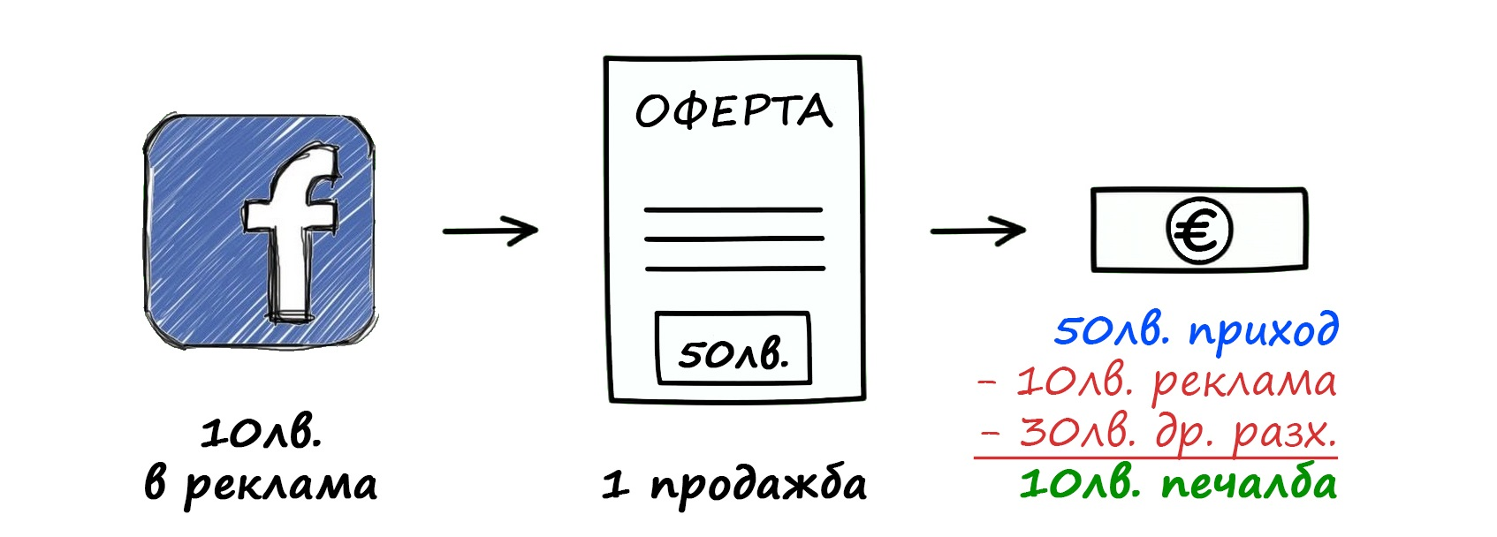
Старият модел

Slide 7
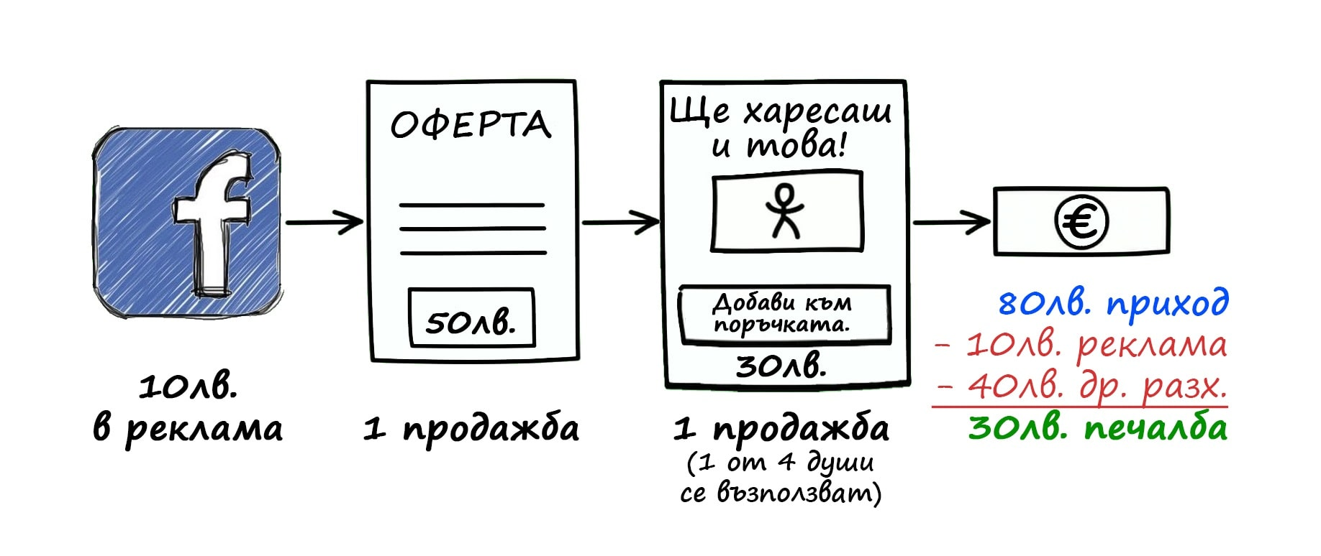
Новият модел

Slide 8
Не мислете само за нови клиенти.
Мислете и за старите клиенти.
И не мислете само за промоции.
Мислете КАМПАНИИ.

Slide 9
Нека обясня.

Slide 10
Това са 3-те типа кампании, които всеки бизнес трябва има… активни.
Градене на имейл лист (непознати)
List building
Продажбени фунии (непознати и абонати)
Front-end – първа продажба
Mid-end – втора (и трета) продажба
Back-end – последващи продажби
Промо фунии
Promotions - Причина да купи отново (непознати, абонати и клиенти)

Slide 11
Ето как аз планирам фуниите си
Формулата, с която създавам фунии.
Какъв е големият проблем, който разрешавам или процеса, който подобрявам?
Какви решения/подобрения мога да предложа?
Какво ще привлече най-много потенциални клиенти?
Как да подредя решенията в градивна структура?
Как да ги представя?
Покажи майнд-мапа за структуриране на кампаниите, Иво! ;-)

Slide 12
В следващите уроци…
Елементи на фуниите
Елементи на страниците
Примери за фунии в различни индустрии
Техническа настройка на фуниите и страниците
Навързване на всичко с имейл маркетинг платформа
Коучинг сесии за оценяване на вашите фунии
И още…

Slide 13
Въпроси и отговори

